Slide 1
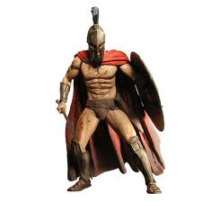
Вторжение персидских войск на Элладу. Битва при Фермопилах
,,Царь Леонид и 300 спартанцев,,

Slide 2
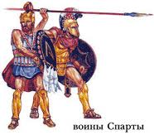
Цель : - завершить изучение истории героической борьбы греческих полисов с державой персов. -изучить более подробно героическую битву при Фермопиллах.
СОДЕРЖАНИЕ РАБОТЫ
1.Древняя Спарта – место расположения на карте.
2.Воспитание спартанцев . Воины – спартанцы.
4.Подготовка эллинов к новой войне
5.Царь Леонид и 300 спартанцев.
6.Битва у Фермопил.
Гибель царя Леонида
7.Заключение строками на мемориальной плите.

Slide 3
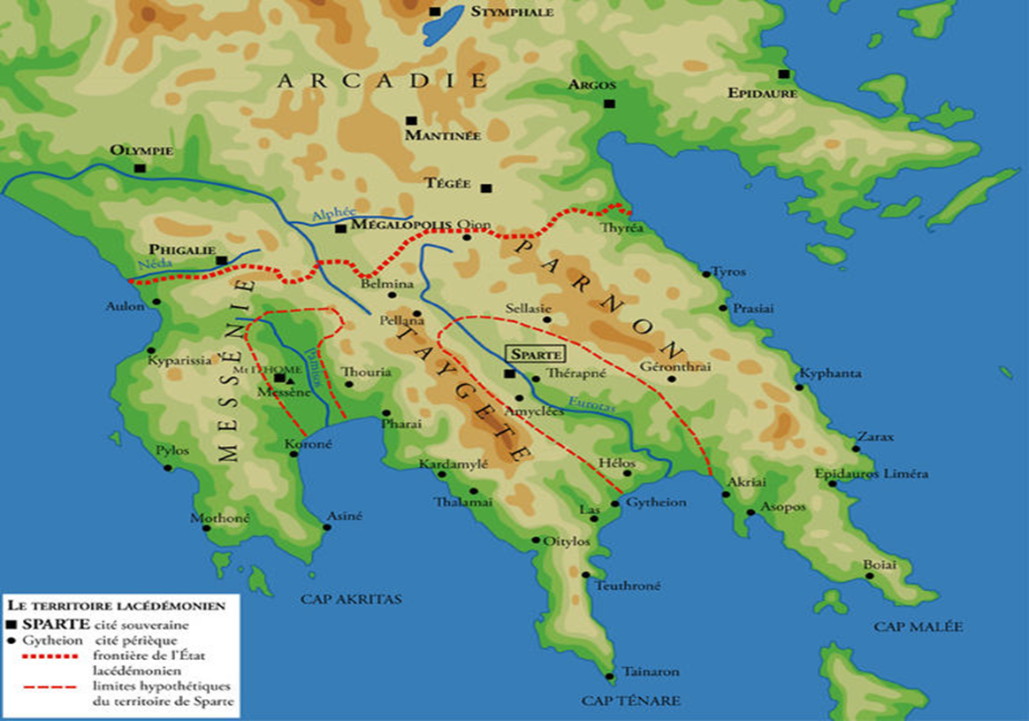
Древняя Спарта – место расположения на карте.

Slide 4
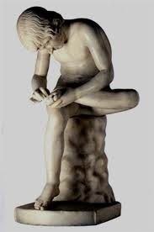
Воспитание спартанцев .Войны – спартанцы.
В Спарте воспитание было делом государственной важности .Каждый спартанец умел читать ,писать и считать ,знал историю родины ,умел правильно общаться с богами .Но более всего спартанцы преуспели в воспитании мужества ,дисциплины и ответственности ,в развитии силы и выносливости ,в умении кратко выражать свои мысли и стойко переносить физические страдания .
До 7 лет мальчики воспитывались в семье ,после чего в обязательном порядке до 18 лет поступали в ангелы ,затем до 20 лет юноши проходили военную подготовку в эфебии .

Slide 5
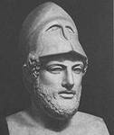
Подготовка эллинов к новой войне
Одним из тех, кто предвидел вторжение в Элладу войск персидского царя, был умный и энергичный афинянин Фемистокл. Он выступал в народном собрании, утверждая, что спасение Эллады в создании морского флота. Он предложил афинянам незамедлительно строить боевые корабли.
Фемистокл убеждал греков, живших в разных городах, прекратить вражду и объединиться для борьбы с общим и опасным врагом.
Тридцать эллинских государств создали союз, что бы вместе бороться против персов.

Slide 6
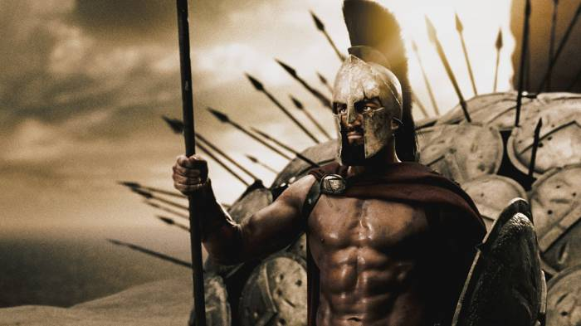
Царь Леонид и 300 спартанцев.
В наше время бытует выражение 300 спартанцев как символ мужества и героизма .Малый отряд тяжеловооруженных гоплитов мог долго удерживать целую армию .Спартанцы умели обидчиков поставить на место ,не прибегая к физической расправе над ними .
Леонид 1 царь Спарты из рода Агидов ,сын Анаксандрида и потомок Геракла в 20 –м поколении . Леонид был 3 –м из 4 –х сыновей .

Slide 7
Цари Великой-героической битвы
Царь Леонид
Ксеркс

Slide 8
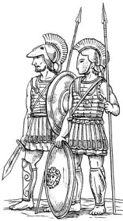
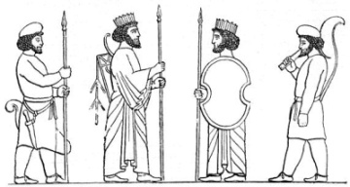
Спартанцы-гоплиты
Персидские воины Ксеркса

Slide 9
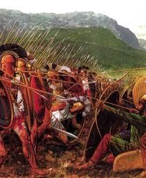
Битва у Фермопил.
В 480 году до нашей эры многочисленное войско персов вторглось в Грецию. Было решено преградить им путь в Фермопильском ущелье, представлявшем собой удобный для обороны пункт. Там, у Фермопил, и произошел первый сухопутный бой, где греки, имея обеспеченный тыл, в течение двух дней отбивали атаки врага, пока предатель не показал персам обходные тропинки, которые вывели противника в тыл оборонявшихся. В ночь на третий день персы сбили заслон, выставленный греками на перевале, и, оседлав перевал, стали выходить в тыл греческому войску, оборонявшему Фермопильский проход. Заметив обход, спартанский царь Леонид отпустил все силы союзников, которые отступили к Афинам, а сам с 300 спартанцами остался на месте. Персы окружили отряд Леонида и уничтожили его в неравном бою. Ни один спартанец не сдался персам.

Slide 10
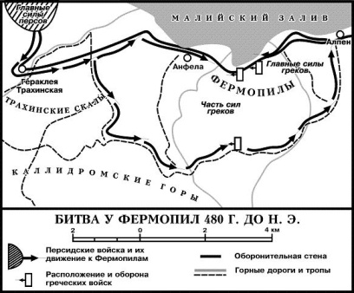
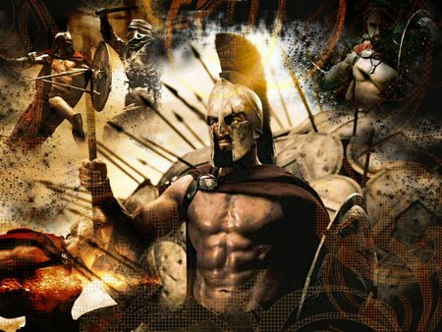
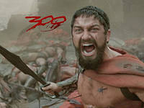

Slide 11
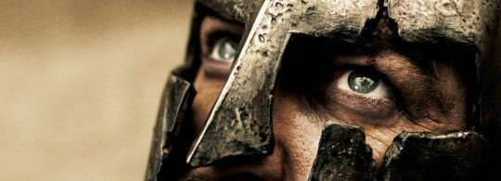
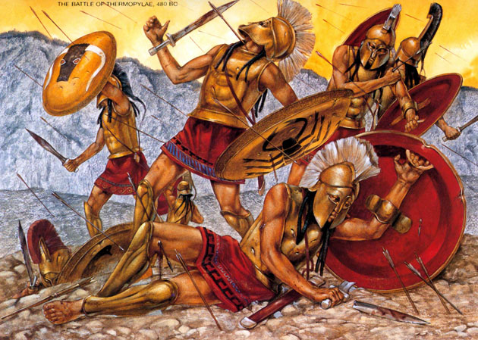
Что это , выполнение приказа , или соблюдение закона Спарты и героический подвиг?
Подвиг спартанцев царя Леонида вошёл в мировую историю на века. Все знают знаменитый спартанский девиз :,,со щитом или на щите ,,. Наиболее уважаемой в Спарте была доблестная смерть на поле брани. Идея воинской жертвы, царь Леонид со своим маленьким отрядом отправился на войну без надежды на победу. Оракул предсказал ему, что или должен погибнуть царь Спарты , или погибнет сама Спарта. Для спасения своей родины царь Леонид добровольно идёт на смерть. Она приносится за свою родину и за свой народ. Кто-то из лучших людей должен умереть, чтобы остальные остались живы .

Slide 12
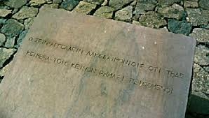
ЗАКЛЮЧЕНИЕ
На мемориале на месте гибели Леонида и его воинов были высечены бессмертные слова : «О ПУТНИК, ПОЙДИ ВОЗВЕСТИ НАШИМ ГРАЖДАНАМ В ЛАКЕДЕМОНЕ (СПАРТА), ЧТО ИХ ЗАВЕТЫ, БЛЮДЯ, ЗДЕСЬ МЫ КОСТЬМИ ПОЛЕГЛИ » .

Slide 13
СПАСИБО ЗА ВНИМАНИЕ!

